Slide 1
化学作业(2016-10-11)
1.预习大本步步高 考点四 P83-84；
2.完成小本P309-310页 ；

Slide 2
第15讲 富集在海水中的元素——卤素

Slide 3
1.了解氯元素单质及其重要化合物的主要性质及应用。
2.了解氯元素单质及其重要化合物对环境质量的影响。
3.卤族元素的性质递变规律及与化工生产相结合的资源综合利用。
考点一
考点二
考点三
考点四
探究高考 明确考向
练出高分

Slide 4
考点一 氯及其化合物的性质和应用

Slide 5
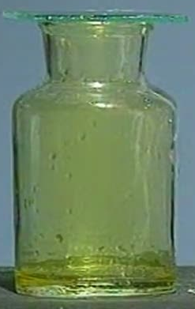
CO₂: 1:1
1.氯气的物理性质
⇌
Cl₂+H₂O H⁺+Cl⁻+HClO
SO₂: 1:40
颜色 | 状态 | 气味 | 密度 | 毒性 | 溶解性
黄绿色 | 气体 |  | 比空气大 | 有毒 | 1体积水溶解 约2体积Cl₂
Cl₂: 1:2
刺激性
Cl₂在水中溶解度不大，不能用排水法收集的重要原因是：
与水反应生成了HCl和HClO，具有强烈的腐蚀性；
可以用向上排空气法或排饱和食盐水方法收集；

Slide 6
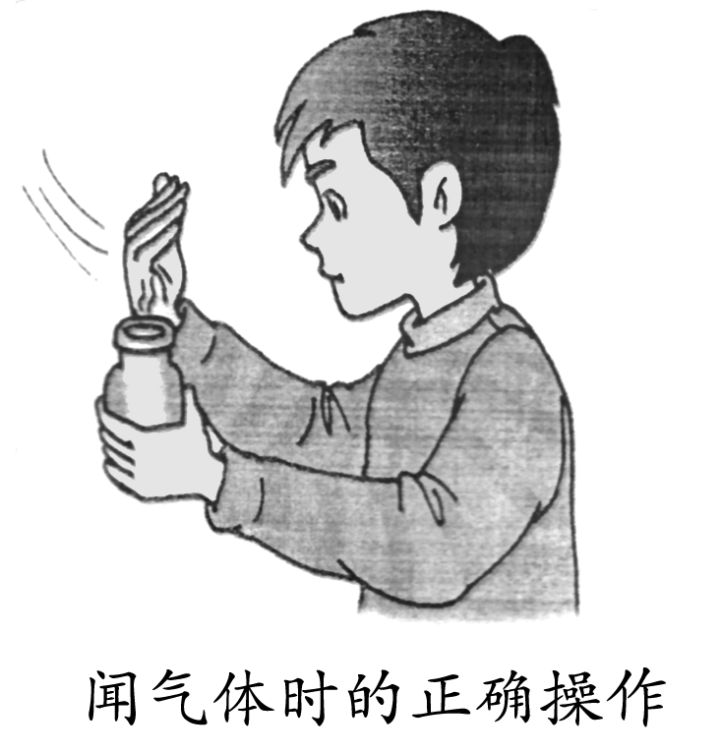
注意 实验室里闻有毒气体及未知气体气味的方法是用手在瓶口轻轻扇动，仅使极少量气体飘进鼻孔。(如图所示)
扇闻法

Slide 7
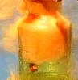
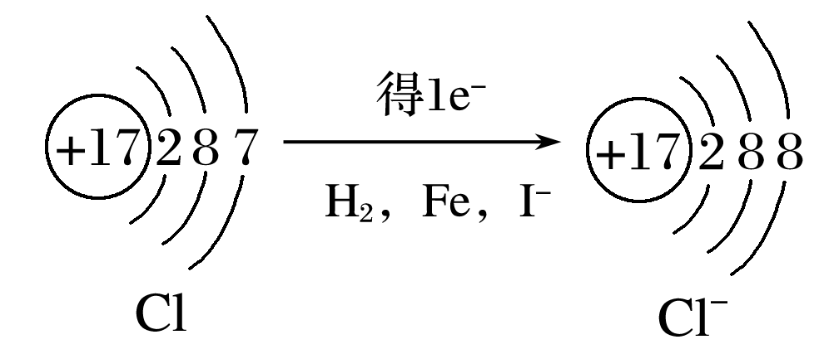
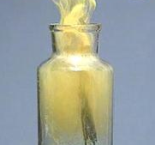
2.从氯的原子结构认识氯气的化学性质——氧化性
(1)与金属反应：与变价金属反应生成高价金属氯化物。
①与铁反应： 。
②与铜反应：Cu＋Cl₂ CuCl₂。
2Fe＋3Cl₂ 2FeCl₃
现象：
棕黄色的烟
现象：
黄色的烟
水合铜离子：蓝色
黄色固体

Slide 8
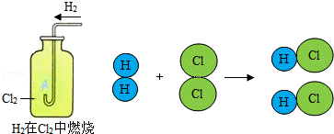
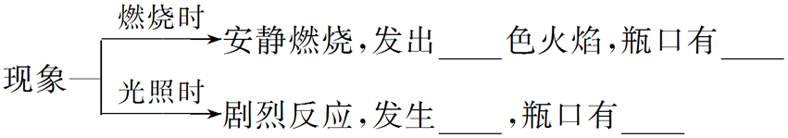




(2)与非金属反应
与H₂反应：H₂＋Cl₂ 2HCl。
挥发性酸(HCl、HBr)碰到水形成酸雾

Slide 9
(3)与还原性无机化合物反应：
①与碘化钾溶液反应： 。
②与SO₂水溶液反应： 。
③与FeCl₂溶液反应： 。
Cl₂＋2KI===2KCl＋I₂
Cl₂的检验：湿润的淀粉-KI试纸
探究：若持续通入Cl₂至大大过量时，试纸先变蓝后又褪色，原因？
发生反应：5Cl₂+I₂+6H₂O==10HCl + 2HIO₃
Cl₂＋SO₂＋2H₂O===H₂SO₄＋2HCl
Br₂, I₂
SO₂使卤水褪色
Cl₂＋2FeCl₂===2FeCl₃

Slide 10
3.从化合价的角度认识Cl₂的化学性质——歧化反应
氯气与水或碱反应，氯的化合价既有升高又有降低，因而氯气既
表现氧化性又表现还原性。
(1)与水反应
氯气与水反应的化学方程式： 。
(2)与碱反应(完成下列反应的化学方程式)
①与烧碱反应(制取漂白液)： 。
②制取漂白粉： 。
漂白粉的主要成分是 ，有效成分是 。
0
-1
+1
⇌
Cl₂＋H₂OHCl＋HClO
+NaOH
Cl₂＋2NaOH===NaCl＋NaClO＋H₂O
2Cl₂＋2Ca(OH)₂===CaCl₂＋Ca(ClO)₂＋2H₂O
Ca(ClO)₂、CaCl₂
Ca(ClO)₂

Slide 11
⇌
变盐酸
⇌
久置氯水存在的微粒：
H⁺、Cl⁻、OH⁻
⇌
根据可逆反应的特点，即可得出新制氯水中存在的各种微粒：
①三种分子H₂O、 、 ；
②四种离子 、 、 和 。
Cl₂
HClO
H＋
Cl－
ClO－
OH－

Slide 12
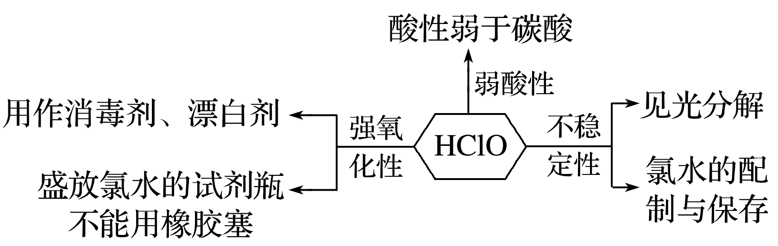
5.次氯酸和次氯酸盐的性质
(1)次氯酸
避光、密封保存
置于阴凉处
X₂会与橡胶中的双键发生加成反应
次氯酸见光分解的化学方程式： 。
自来水养金鱼要先晒一晒，原因？

Slide 13
碱性：
NaAlO₂ > NaClO > Na₂CO₃
(2)Ca(ClO)₂的主要化学性质
①Ca(ClO)₂的稳定性比HClO 。
②水解显 性，其水解离子方程式： 。
③与酸反应生成 ，作为漂白或消毒剂的原理可用化学方程式表示为 。
酸性：
Al(OH)₃ < HClO < HCO₃－
强
⇌
碱
ClO－＋H₂OHClO＋OH－
HClO
Ca(ClO)₂＋CO₂＋H₂O===2HClO＋CaCO₃↓
漂白粉生效原理
Ca(ClO)₂＋CO₂＋H₂O===2HClO＋CaCO₃↓
漂白粉失效原理

Slide 14
1
2
3
4
5
题组一 氯气和氯水的性质
1.下列氯化物中，既能由金属和氯气直接反应得到，又能由金属和盐酸反应制得的是( )
A.FeCl₂ B.AlCl₃
C.FeCl₃ D.CuCl₂
解析 因为Cl₂具有较强的氧化性，当Cl₂与金属反应时，都可把金属氧化成最高价态的金属氯化物，而盐酸中H＋的氧化能力较弱，只能把Fe氧化成Fe^{2＋}，而不能把Cu氧化。
B

Slide 15
1
2
3
4
5
2.把足量氯气通入下列各物质的溶液中，阴离子和阳离子都能被氧化的是( )
A.NaOH B.Na₂SO₃
C.FeBr₂ D.FeSO₄
解析 Cl₂具有较强的氧化性，而Fe^{2＋}、Br－、SO 都能被Cl₂氧化，故C项符合要求。
C

Slide 16
3.氯水中存在多种分子和离子，它们在不同的反应中表现出不同的性质。下列结论正确的是( )
A.加入有色布条，片刻后有色布条褪色，说明有Cl₂存在
B.溶液呈浅黄绿色，且有刺激性气味，说明有Cl₂存在
C.先加入盐酸酸化，再加入AgNO₃溶液，生成白色沉淀，说明有Cl－存在
D.加入NaOH溶液，氯水的浅黄绿色消失，说明有HClO存在
×
漂白性的HClO
√
呈浅黄绿色，且有刺激性气味，说明是Cl₂
×
加了HCl，无法说明含有Cl⁻
×
说明Cl₂与水反应，存在平衡

Slide 17
题组二 从平衡移动的角度分析氯水中的变化
4.在新制饱和氯水中，若只改变某一条件，下列叙述正确的是( )
A.再通入少量氯气， 减小
B.通入少量SO₂，溶液漂白性增强
C.加入少量的碳酸钠粉末，pH增大，溶液漂白性增强
D.光照过程中，有气泡冒出，溶液的导电性减弱
×
不变
⇌
Cl₂+H₂O H⁺+Cl⁻+HClO
×
Cl₂＋SO₂＋2H₂O===H₂SO₄＋2HCl
√
⇌
Cl₂+H₂O H⁺+Cl⁻+HClO
平衡正移，HClO 不能与Na₂CO₃反应

Slide 18
⇌
Cl₂+H₂O H⁺+Cl⁻+HClO
CaCO₃(过量)
Ca(HCO₃)₂
5.饱和氯水与石灰石的反应是制取较浓的HClO溶液的方法之一。某同学运用这一方法，尝试制取HClO溶液并进行了如下定性实验：
①在试管中加入过量的块状碳酸钙，再加入约20 mL饱和氯水，充分反应，有少量气泡产生，溶液的黄绿色褪去；
②过滤，将滤液滴在有色布条上，发现其漂白性更强；
③为了确定反应产物，将滤液分为三份，分别进行以下实验：
第一份与石灰水混合，立即产生大量白色沉淀；
第二份与稀盐酸混合，立刻产生大量气泡；
第三份加热，看到溶液变浑浊且有大量无色气体产生。
经检测，上述实验中产生的无色气体均为CO₂气体。
平衡正向移动
HClO更多
Ca(HCO₃)₂
Ca(HCO₃)₂
Ca(HCO₃)₂分解

Slide 19
(1)试解释可以在饱和氯水中加入石灰石制备HClO的原因：________________
____________________________________________________________________________________________________________________________________。
(2)写出步骤③中第一份及第二份滤液发生反应的离子方程式：
第一份_____________________________________________________；
第二份_____________________________________________________。
(3)试根据所学知识推测，在②的滤液中含有的溶质，除了溶解的极少量氯气外，还含有的其他溶质为__________________________________(写化学式)。
由于饱和氯水中
存在平衡：Cl₂＋H₂O ⇌ H＋＋Cl－＋HClO，加入CaCO₃后，发生反应
H⁺＋CaCO₃ == Ca²⁺＋HCO₃⁻ ，使H⁺浓度降低，平衡右移，HClO的浓度增大
CaCl₂、Ca(HCO₃)₂、HClO

Slide 20
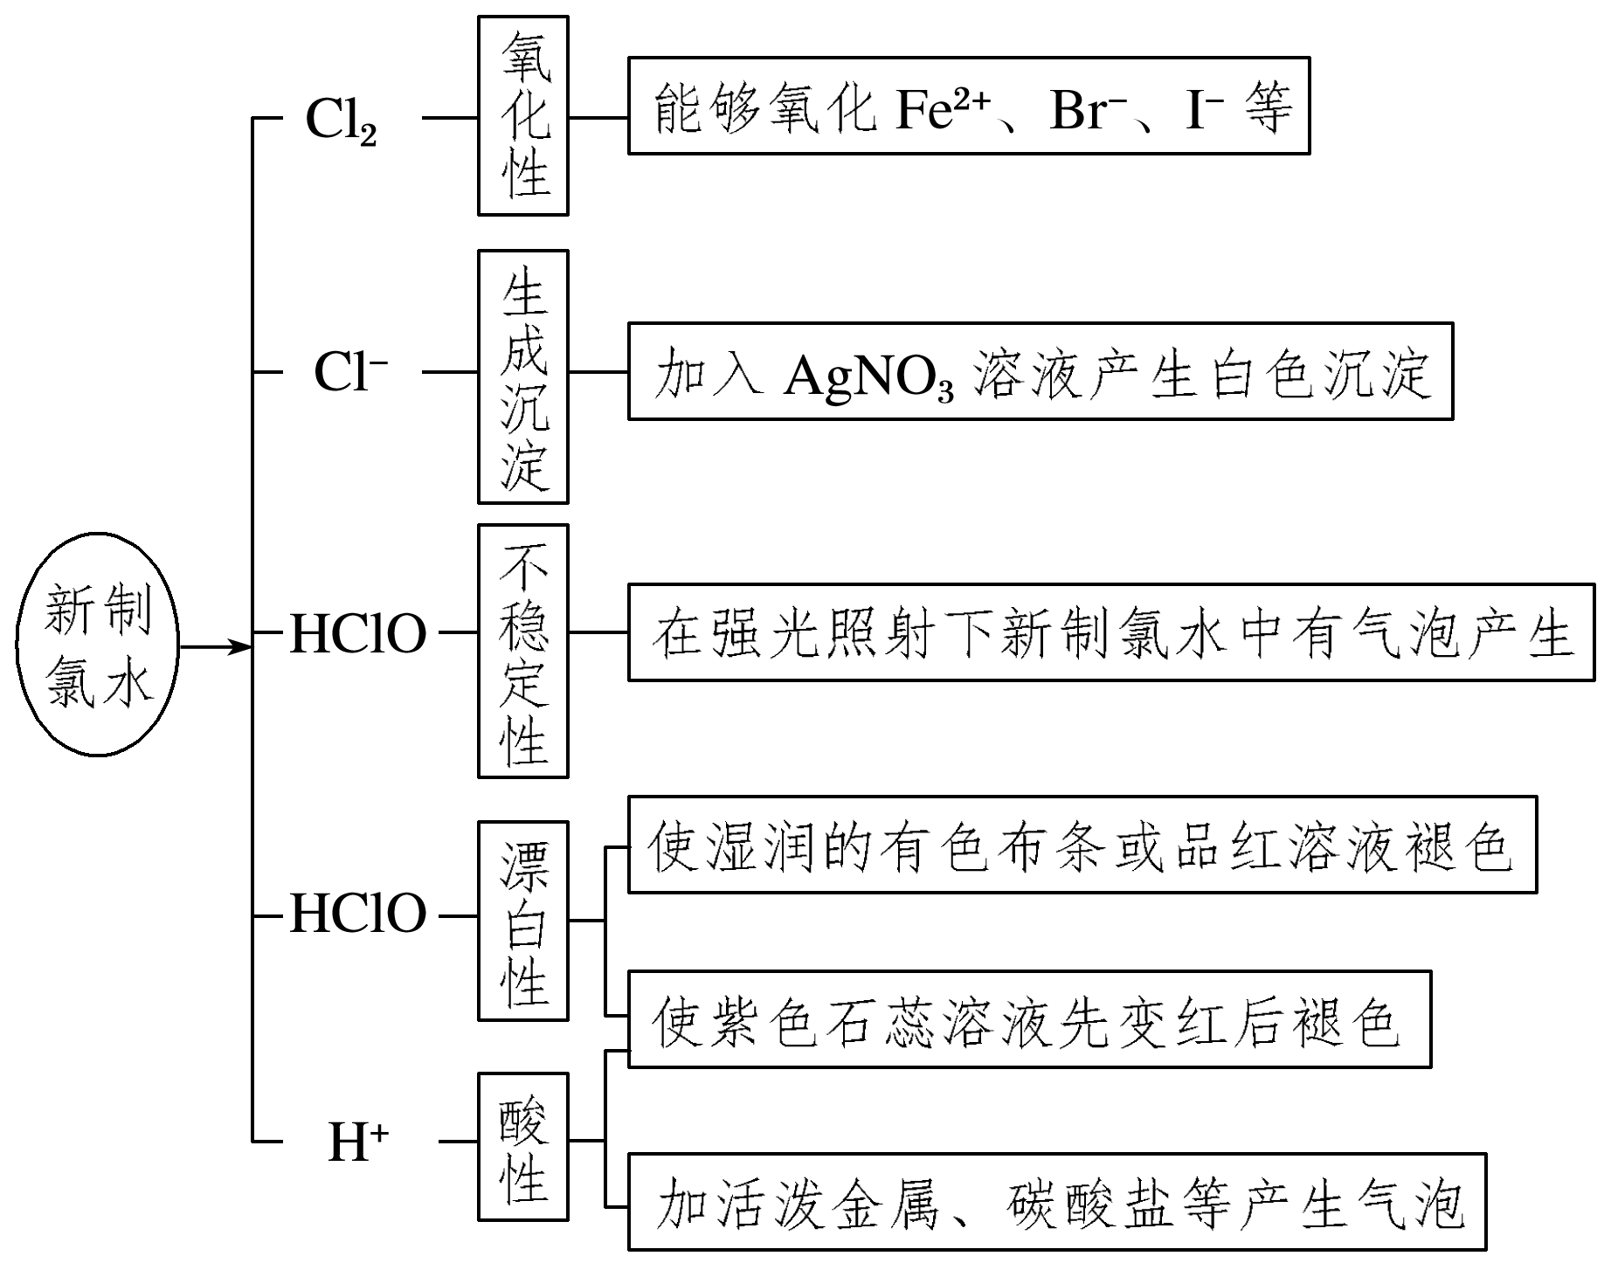
练后反思 归纳总结
1.氯水性质的多重性
新制氯水的多种成分决定了它具有多重性质，在不同的化学反应中，氯水中参与反应的微粒不同。

Slide 21
化学作业(2016-10-11)
1.预习大本步步高 考点四 P83-84；
2.完成小本P309-310页 ；
3.小本311-312页周末没写完的今晚抓紧补；

Slide 22
2.氯水中平衡移动的应用
向氯水中 加入的物质 | 浓度变化 | 平衡移 动的方向 | 应用
可溶性 氯化物 | c(Cl－)增大 | 左移 | ①用饱和食盐水除Cl₂中的HCl ②用排饱和食盐水法收集Cl₂
盐酸 | c(H＋)和 c(Cl－)增大 | 左移 | 次氯酸盐与浓盐酸反应制Cl₂
⇌
Cl₂+H₂O H⁺+Cl⁻+HClO

Slide 23
NaOH | c(H＋)减小 | 右移 | 用NaOH溶液吸收多余Cl₂
Ca(OH)₂ | c(H＋)减小 | 右移 | 制漂白粉
CaCO₃ | c(H＋)减小 | 右移 | 制高浓度的HClO溶液
光照 | c(HClO)减小 | 右移 | 氯水避光保存或现用现配
⇌
Cl₂+H₂O H⁺+Cl⁻+HClO

Slide 24
考点二 氯气的实验室制法

Slide 25
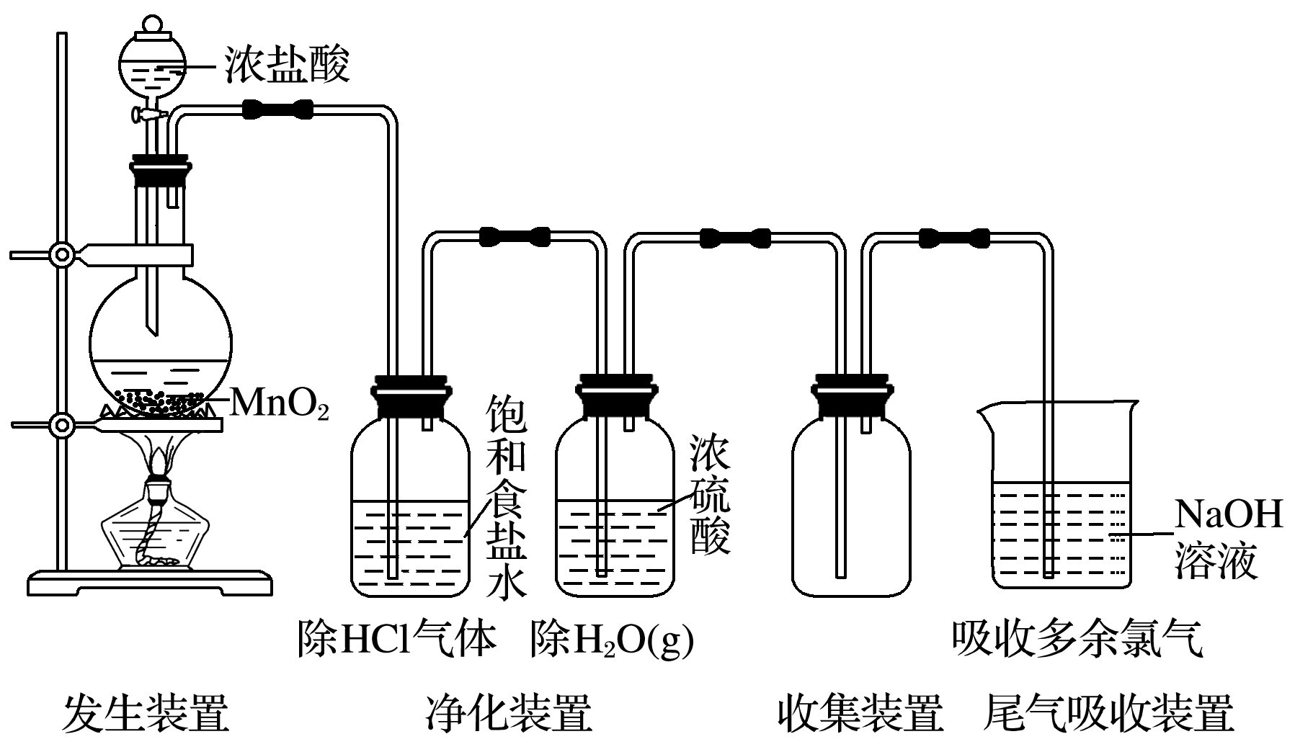
氯气是一种性质活泼的气体，以氯气的实验室制备、性质实验为素材的实验题目在高考实验类试题中占有很重要的位置，复习中应高度重视。
但凡涉及气体制备：气体的发生装置
还要有气体的除杂、干燥、尾气处理
收集氯气

Slide 26
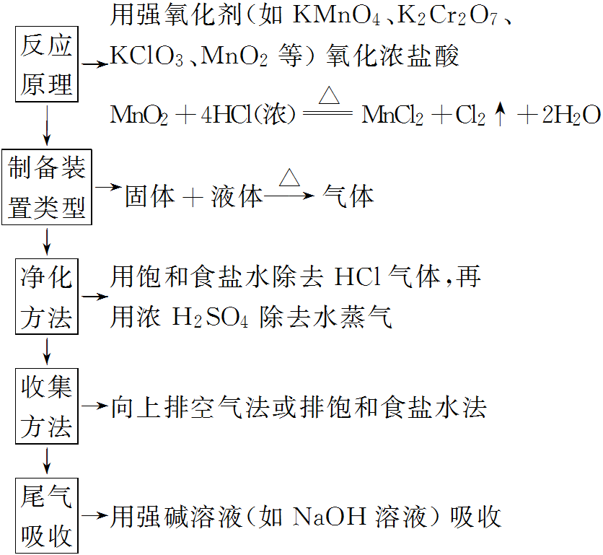
但凡涉及气体制备：
①确定反应原理
②气体的发生装置
③气体的除杂、干燥
④气体的收集
或进行主体反应
⑤气体的尾气处理(防倒吸)

Slide 27
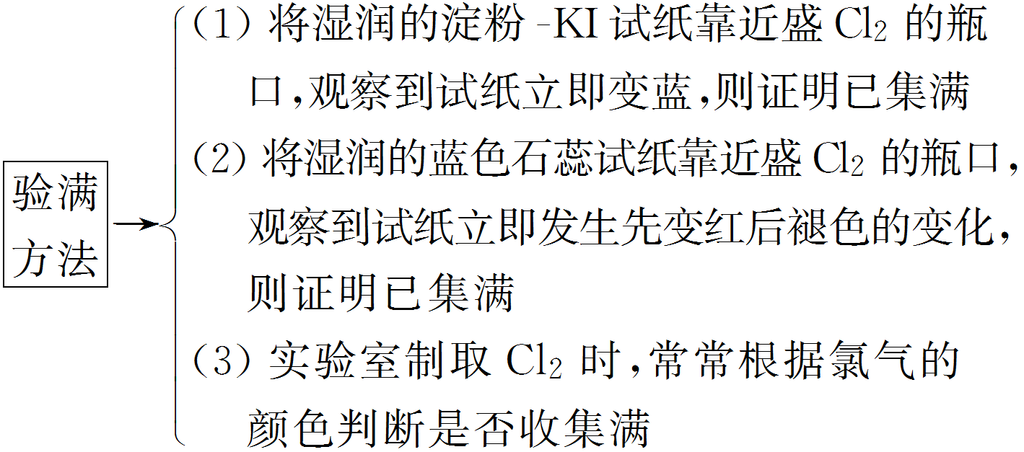
Cl₂的检验及验满：
湿润的淀粉-KI试纸
Cl₂管道的检漏：
用蘸有浓氨水的玻璃棒
现象：冒白烟
3Cl₂+2NH₃==N₂+6HCl
HCl+NH₃==NH₄Cl

Slide 28
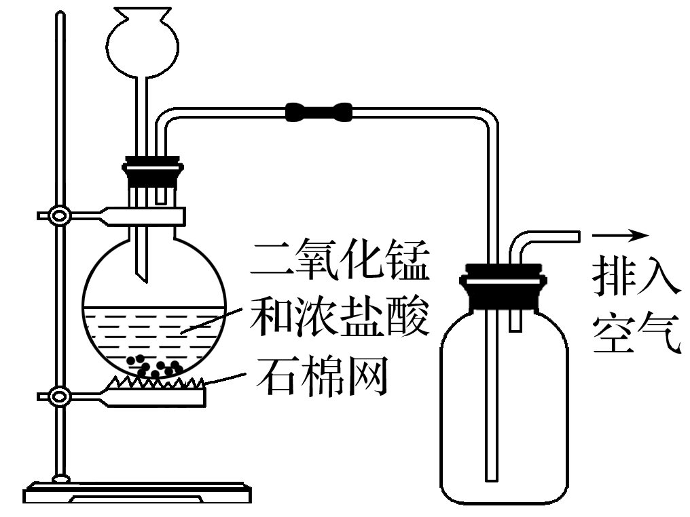
1
2
3
4
5
题组一 氯气制备原理、装置的考查
1.某化学小组用如图所示装置制取氯气。下列说法正确的是( )
A
A.该装置图中至少存在三处明显错误
B.该实验中收集氯气的方法不正确
C.如果需要得到干燥纯净的Cl₂，只需在气体发生装置和收集装置之间连接一个装有浓硫酸的洗气瓶即可
D.含有2 mol HCl的某浓盐酸与足量MnO₂混合，在一定条件下反应，转移1 mol电子
√
×
×
还需要饱和NaCl溶液除HCl气体
酒精灯
稀HCl不反应
×

Slide 29
“浓HCl变稀后不再反应”
1
2
3
4
5
2.实验室用下列两种方法制氯气：①用含HCl 146 g的浓盐酸与足量的MnO₂反应；②用87 g MnO₂与足量浓盐酸反应。所得的氯气( )
A.①比②多 B.②比①多
C.一样多 D.无法比较
解析 146 g HCl的物质的量为4 mol,87 g MnO₂的物质的量为1 mol，由方程式：MnO₂＋4HCl(浓) MnCl₂＋Cl₂↑＋2H₂O知，
1 mol MnO₂可以与4 mol HCl反应，但是，应注意稀盐酸与MnO₂不反应，也就是说 1 mol MnO₂与足量浓盐酸反应生成的Cl₂多。
B
足量
4mol
<1mol
1mol
足量
=1mol

Slide 30
实验室用MnO₂和浓盐酸制取Cl₂时应注意以下四点
1.为了减少制得的Cl₂中HCl的含量，加热温度不宜过高，以减少HCl的挥发。
2.因Cl－浓度越小，其还原性越弱，所以必须用浓盐酸加热才可反应，稀盐酸不反应。
3.实验结束后，先使反应停止并排出残留的Cl₂后，再拆卸装置，避免污染空气。
4.尾气吸收时，用NaOH溶液吸收Cl₂，不能用澄清石灰水吸收，因为溶液中Ca(OH)₂浓度小，吸收不完全。
“可直接从分液漏斗中注入NaOH溶液，充分振荡”

Slide 31
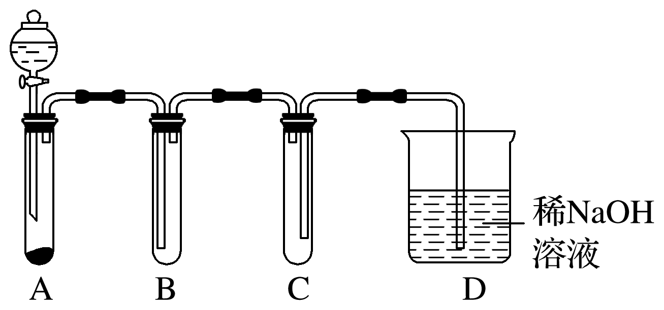
1
2
3
4
5
3.下图是用KMnO₄与浓盐酸反应制取适量氯气的简易装置。
实验室免加热法制备氯气
装置B、C、D的作用分别是：B____________________；
C____________________________________；
D________________________________________。
向上排空气收集氯气
安全瓶作用，防止D中的液体倒吸入B中
吸收尾气，防止氯气扩散到空气中污染环境

Slide 32
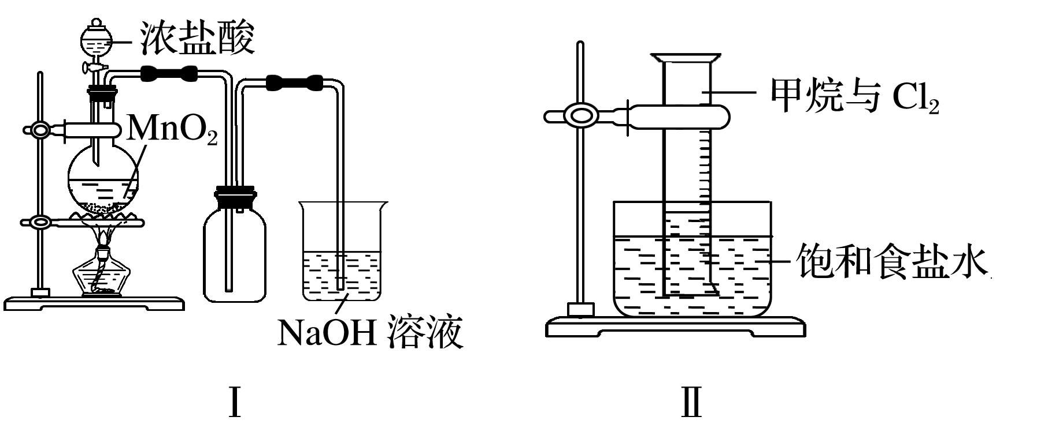
题组二 氯气制备与性质实验的融合
4.某同学用下列装置制备并检验Cl₂的性质。
下列说法正确的是( )
A.Ⅰ图中：如果MnO₂过量，浓盐酸就可全部被消耗
浓盐酸变稀盐酸后与MnO₂不反应
B.Ⅱ图中：量筒中发生了加成反应
甲烷与Cl₂发生的是取代反应
×
×

Slide 33
题组二 氯气制备与性质实验的融合
4.某同学用下列装置制备并检验Cl₂的性质。
下列说法正确的是( )
C.Ⅲ图中：发生的反应不是燃烧反应
Cu在Cl₂中发生了燃烧反应（发光发热、氧化还原）
D.Ⅳ图中：湿润的有色布条能褪色，将硫酸溶液 滴入烧杯中，至溶液酸性，结果有Cl₂生成
Cl－、ClO－在酸性条件下有Cl₂生成
×
√
NaCl
NaClO

Slide 34
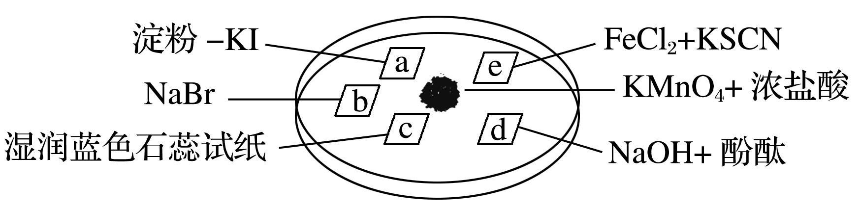
1
2
3
4
5
5.下图所示是验证氯气性质的微型实验，a、b、d、e是浸有相关溶液的滤纸。向KMnO₄晶体滴加一滴浓盐酸后，立即用另一培养皿扣在上面。
已知：2KMnO₄＋16HCl(浓)===2KCl＋5Cl₂↑＋2MnCl₂＋8H₂O
对实验现象的“解释或结论”正确的是( )

Slide 35
选项 | 实验现象 | 解释或结论
A | a处变蓝，b处变红棕色 | 氧化性：Cl₂>Br₂>I₂
B | c处先变红，后褪色 | 氯气与水生成了酸性物质
C | d处立即褪色 | 氯气与水生成了漂白性物质
D | e处变血红色 | 还原性：Fe^{2＋}>Cl－
Cl₂>Br₂；Cl₂>I₂
不能说明：Br₂>I₂
以及漂白性物质
也有可能是酸性
√
氧化性：Cl₂>Fe³⁺

Slide 36
考点三 卤素的性质及X－的检验

Slide 37
1.溴、碘单质物理性质比较
性质 |  | Br₂ | I₂
颜色 |  | 红棕色 | 紫黑色
状态 |  | 液体
溶 解 性 | 水中
 | 有机溶剂中
固体
Br ⁻ 无色
溶解度不大，橙黄色
溶解度不大，棕黄色
I ⁻ 无色
易溶，橙红色
易溶，紫红色
特性 | 易 、有毒 | ①易 ②使淀粉变
升华
挥发
蓝

Slide 38
2.氯、溴、碘单质化学性质比较
(1)与碱溶液反应，如与NaOH溶液反应的化学方程式为 (X＝Cl、Br、I)。
(2)氧化性
①都能与金属反应生成金属卤化物，如与钠反应的化学方程式为 (X＝Cl、Br、I)。
②氯、溴、碘单质的氧化性强弱是Cl₂ Br₂ I₂，阴离子的还原性：Cl－
Br－ I－。
Cl₂能从Br－的溶液中置换出Br₂，其离子方程式：
；同理，Br₂能置换I₂，其离子方程式： 。
2NaOH＋X₂===
NaX＋NaXO＋H₂O
氟特殊: 遇水生成O₂，2F₂＋2H₂O===4HF＋O₂
2Na＋
X₂===2NaX
氧化性：F₂ > Cl₂ > Br₂ > Fe³⁺ > I₂
>
>
<
<
还原性：F ⁻ < Cl⁻ < Br ⁻ < Fe²⁺ < I⁻
Cl₂＋2Br－===2Cl－
＋Br₂
Br₂＋2I－===2Br－＋I₂

Slide 39
SO ＋Br₂＋H₂O===SO ＋2Br－＋2H＋
2Fe^{2＋}＋Br₂===2Br－
＋2Fe^{3＋}

Slide 40
3.卤素离子的检验方法
(1)AgNO₃溶液——沉淀法
白
淡黄
黄
Br－
I－

Slide 41
蓝

Slide 42
深度思考
1.正误判断，正确的划“√”，错误的划“×”
(1)海水提溴的过程中不发生氧化还原反应( )
(2)可以用淀粉溶液检验加碘食盐中的KIO₃( )
(3)用CCl₄萃取碘水中的碘，先振荡，后静置，液体分层，下层呈无色( )
(4)碘易升华，可用加热升华法除去NH₄Cl中混有的I₂( )
×
Br ⁻
Br₂
×
IO₃ ⁻
KI+淀粉
如何检验加碘盐中的碘元素？
I₂
遇淀粉变蓝
H₂SO₄酸化
×
CCl₄密度比水大，在下层，下层呈紫红色
×

Slide 43
2.下列哪些事实或实验能说明氧化性：Cl₂>Br₂>I₂________(填序号)。
①氯水分别滴入KBr、NaI溶液中颜色加深，而溴水滴入NaCl溶液中无明显变化，滴入KI-­淀粉溶液中，溶液变蓝
②H₂和Cl₂的混合气体光照爆炸，H₂和Br₂的混合气体加热才能反应，而H₂和I₂反应更困难
③Fe分别与Cl₂、Br₂、I₂反应生成Fe的化合物的化合价高低
④HCl、HBr、HI的热稳定性越来越差
⑤Cl₂、Br₂、I₂在水中的溶解度逐渐减小
①②④
√
√
氧化性：F₂ > Cl₂ > Br₂ > Fe³⁺ > I₂
×
△
√
2Fe + 3Cl₂===2FeCl₃
△
×
2Fe + 3Br₂===2FeBr₃
△
Fe + I₂===FeI₂

Slide 44
题组一 卤族元素的性质
1.下列有关卤素的说法错误的是( )
A.从HF、HCl、HBr、HI酸性递增的事实，可推出F、Cl、Br、I的非金
属性递增的规律
B.HF、HCl、HBr、HI的热稳定性依次减弱，还原性依次增强
C.淀粉­-KI溶液在空气中变蓝：4I－＋O₂＋2H₂O===2I₂＋4OH－
D.碘单质在KI溶液中的溶解度大于在纯水中的溶解度
A
×
稳定性：HF > HCl > HBr > HI
酸性/还原性：HI > HBr > HCl > HF
√
√
√
I₂在KI溶液中存在平衡：I₂＋I－ I₃⁻
配制高浓度碘水，用KI溶液来
溶解I₂单质。
⇌

Slide 45
1
2
3
4
5
6
7
2.溴化碘(IBr)的化学性质与卤素单质相似，能与大多数金属反应生成金属卤化物，和某些非金属单质反应生成相应的卤化物，跟水反应的方程式为IBr＋H₂O===HBr＋HIO。下列有关IBr的叙述中，不正确的是( )
A.IBr是双原子分子
B.在很多反应中，IBr是强氧化剂
C.和NaOH溶液反应生成NaBr和NaIO
D.和水反应时，既是氧化剂又是还原剂
D
＋
NaOH
+1
-1
√
IBr
√
√
+1
-1
-1
+1
×
IBr＋H₂O===HBr＋HIO
水解反应，非氧化还原反应

Slide 46
补充一、卤素互化物
⒈概念：不同卤素原子之间可通过共用电子对形成卤素互化物。
如BrCl，IBr，BrI₃，BrF₅，IF₇等显不同价态的卤素互化物。
⒉卤素互化物的化学性质
⑴卤素互化物与卤素单质的性质有相同之处，如它们都能与水反应：
IBr+H₂O == HBr+HIO BrCl+H₂O == HCl+HBrO
※注意：X₂与水反应属于氧化还原反应，而IBr与水不属于氧化还原反应。
⑵在很多反应中，它们都是强氧化剂：
IBr+2H₂O+SO₂ == HBr+HI+H₂SO₄ 3BrCl+2Fe == FeBr₃ + FeCl₃
非金属性强的显负价，非金属性弱的显正价；

Slide 47
补充二、拟卤素
⒈概念：拟卤素是指由二个或二个以上非金属元素原子组成的原子团，这些原子团在自由状态时，与卤素单质的性质相似。
重要的拟卤素有氰(CN)₂、硫氰(SCN)₂。
⒉拟卤素的化学性质
拟卤素和卤素性质相似如： 2Fe+3(SCN)₂＝2Fe(SCN)₃ 2Fe+3Cl₂＝FeCl₃
拟卤素和卤素也都可与碱发生歧化反应，如
(CN)₂+2OH－=CN－+CNO－ Cl₂+2OH－=Cl－+ClO－
3.卤素的氧化性强弱顺序为：Cl₂>Br₂>(CN)₂>(SCN)₂>I₂
Br₂ + 2KCN == 2KBr + (CN)₂
(SCN) ₂ + 2KI == 2KSCN + I₂

Slide 48
1
2
3
4
5
6
7
C
3.下列关于卤素的叙述正确的是( )
①卤素的钾盐中，最易被氧化的是氟化钾
②溴中溶有少量氯气，可以用加入溴化钠再用汽油萃取的方法提纯
③溴化银具有感光性，碘化银不具有感光性
④氟气跟氯化钠水溶液反应，一定有氟化氢和氧气生成
⑤氯气跟水反应时，水既不是氧化剂也不是还原剂
A.①③④ B.②③⑤
C.②④⑤ D.①③
×
KI还原性最强
√
×
AgCl, AgBr, AgI均具有 感光性
√
√
氟遇水生成O₂，2F₂＋2H₂O===4HF＋O₂

Slide 49
1
2
3
4
5
6
7
题组二 卤素单质及离子的鉴别
4.下列叙述中正确的是( )
A.能使润湿的淀粉-­KI试纸变成蓝色的物质一定是Cl₂
B.用硝酸酸化的硝酸银溶液能一次鉴别NaCl、NaBr、KI三种失去标
签的溶液
C.某溶液加入CCl₄，CCl₄层显紫色，证明原溶液中存在I－
D.某浅黄色的溴水，加入CCl₄振荡静置后，上层显橙红色
解析 还有很多氧化剂(如HNO₃、O₃等)能将I－氧化为I₂，A错；
碘单质的CCl₄溶液显紫色，C项错；
CCl₄的密度比水大，应下层显橙红色，D项错。
B

Slide 50
1
2
3
4
5
6
7
5.鉴别NaCl、NaBr、NaI可以选用的试剂是( )
①碘水、淀粉溶液 ②氯水、CCl₄ ③溴水、苯 ④稀硝酸、AgNO₃溶液 ⑤氯水、苯 ⑥FeCl₃溶液、CCl₄
A.①②④ B.②③⑥
C.②④⑤ D.④⑤⑥

Slide 51
1
2
3
4
5
6
7
解析 ①NaCl、NaBr、NaI中加碘水和淀粉溶液均变蓝色；
②氯水加入NaBr、NaI中后，再加CCl₄萃取，下层分别为橙红色和紫红色，加入NaCl中不发生反应，可以鉴别；
③溴水与NaCl、NaBr不反应，与NaI反应生成I₂用苯萃取后，前两种上层均为橙红色，无法鉴别；
④NaCl、NaBr、NaI与AgNO₃溶液反应分别生成AgCl、AgBr、AgI沉淀，且均不溶于稀HNO₃，沉淀颜色依次为白色、淡黄色、黄色；
⑤与②的原理相似，只是有色层在上层；
⑥FeCl₃溶液只能氧化I－生成I₂，不能鉴别。
答案 C

Slide 52
1
2
3
4
5
6
7
题组三 卤素单质氧化性强弱的实验探究方法
6.某学生做如下实验：第一步，在淀粉­-KI溶液中滴入少量NaClO溶液，并加入少量稀硫酸，溶液立即变蓝；第二步，在上述蓝色溶液中，滴加足量的Na₂SO₃溶液，蓝色逐渐消失。下列对实验原理的解释和所得结论错误的是( )
A.第一步反应的离子方程式ClO－＋2I－＋2H＋===I₂＋Cl－＋H₂O
B.淀粉-­KI溶液变蓝是因为I－被氧化为I₂，I₂使淀粉变蓝色
C.蓝色逐渐消失的原因是Na₂SO₃溶液具有漂白性
D.微粒的氧化性由强到弱的顺序是ClO－>I₂>SO

Slide 53
1
2
3
4
5
6
7
答案 C

Slide 54
1
2
3
4
5
6
7
7.为验证卤素单质氧化性的相对强弱，某小组用下图所示装置进行实验(夹持仪器已略去，气密性已检验)。

Slide 55
1
2
3
4
5
6
7
实验过程：
Ⅰ.打开弹簧夹，打开活塞a，滴加浓盐酸。
Ⅱ.当B和C中的溶液都变为黄色时，夹紧弹簧夹。
Ⅲ.当B中溶液由黄色变为红棕色时，关闭活塞a。
Ⅳ.……
(1)A中产生黄绿色气体，其电子式是_____________________________
___________________________________________。
(2)验证氯气的氧化性强于碘的实验现象是________________________
__________________________________________________________。

Slide 56
1
2
3
4
5
6
7
(3)B中溶液发生反应的离子方程式是_____________________________
___________________________________________。
(4)为验证溴的氧化性强于碘，过程Ⅳ的操作和现象是______________
__________________________________________________________。
(5)过程Ⅲ实验的目的是________________________________________
_________________。
(6)氯、溴、碘单质的氧化性逐渐减弱的原因：同主族元素从上到下____________________，得电子能力逐渐减弱。

Slide 57
1
2
3
4
5
6
7
解析 A中滴加浓盐酸后，发生反应：2KMnO₄＋16HCl(浓)===2KCl＋2MnCl₂＋5Cl₂↑＋8H₂O，生成黄绿色气体Cl₂，
在A、B、C中分别发生反应：Cl₂＋2KI===2KCl＋I₂，Cl₂＋2NaBr===2NaCl＋Br₂，Cl₂＋2NaBr===2NaCl＋Br₂，
由于B、C中生成了Br₂而使溶液变为黄色，打开活塞b，C中生成的Br₂在D中发生反应：Br₂＋2KI===2KBr＋I₂。
过程Ⅲ实验，当B中黄色溶液继续通入过量Cl₂时，溶液变为红棕色，
以此为对照，说明C中黄色溶液无Cl₂，从而排除Cl₂对溴置换碘实验的干扰。

Slide 58
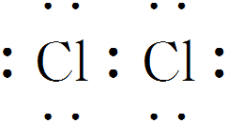
1
2
3
4
5
6
7
答案 (1)
(2)湿润的淀粉-­KI试纸变蓝
(3)Cl₂＋2Br－===Br₂＋2Cl－
(4)打开活塞b，将少量C中溶液滴入D中，关闭活塞b，取下D振荡，静置后CCl₄层变为紫红色
(5)确认C的黄色溶液中无Cl₂，排除Cl₂对溴置换碘实验的干扰
(6)原子半径逐渐增大

Slide 59
卤素单质性质的特殊性
1.Br₂是常温下唯一呈液态的非金属单质；液溴易挥发且有毒，通常
加水液封来保存。
2.I₂易升华，I₂遇淀粉变蓝。
3.Br₂和I₂都可被某些有机溶剂(如四氯化碳、苯)萃取。
4.氟元素无正价，F₂与H₂O发生置换反应生成O₂：2F₂＋2H₂O===4HF＋O₂。
5.F₂不能从NaX溶液中置换出X₂(X代表Cl、Br、I)。

Slide 60
考点四 氯、溴、碘单质的工业制法

Slide 61

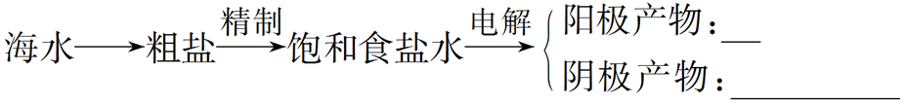

1.氯的提取——氯碱工业
化学方程式为 。

Slide 62
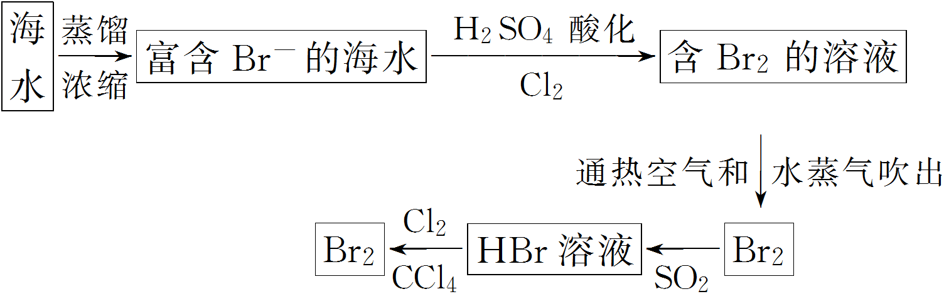
2.海水提取溴
(1)流程

Slide 63
(2)发生反应的化学方程式
① ；
② ；
③ 。
2NaBr＋Cl₂===Br₂＋2NaCl
Br₂＋SO₂＋2H₂O===2HBr＋H₂SO₄
2HBr＋Cl₂===2HCl＋Br₂

Slide 64
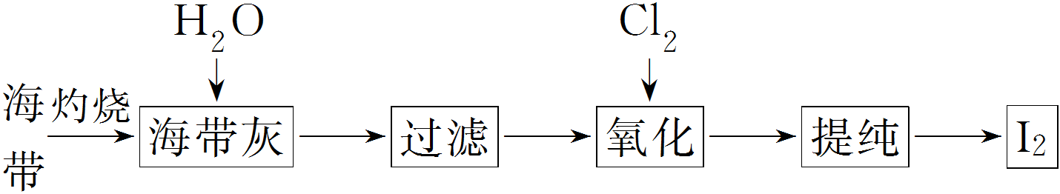
3.海带中提取碘
(1)流程
(2)发生反应的离子方程式：Cl₂＋2I－===I₂＋2Cl－。

Slide 65
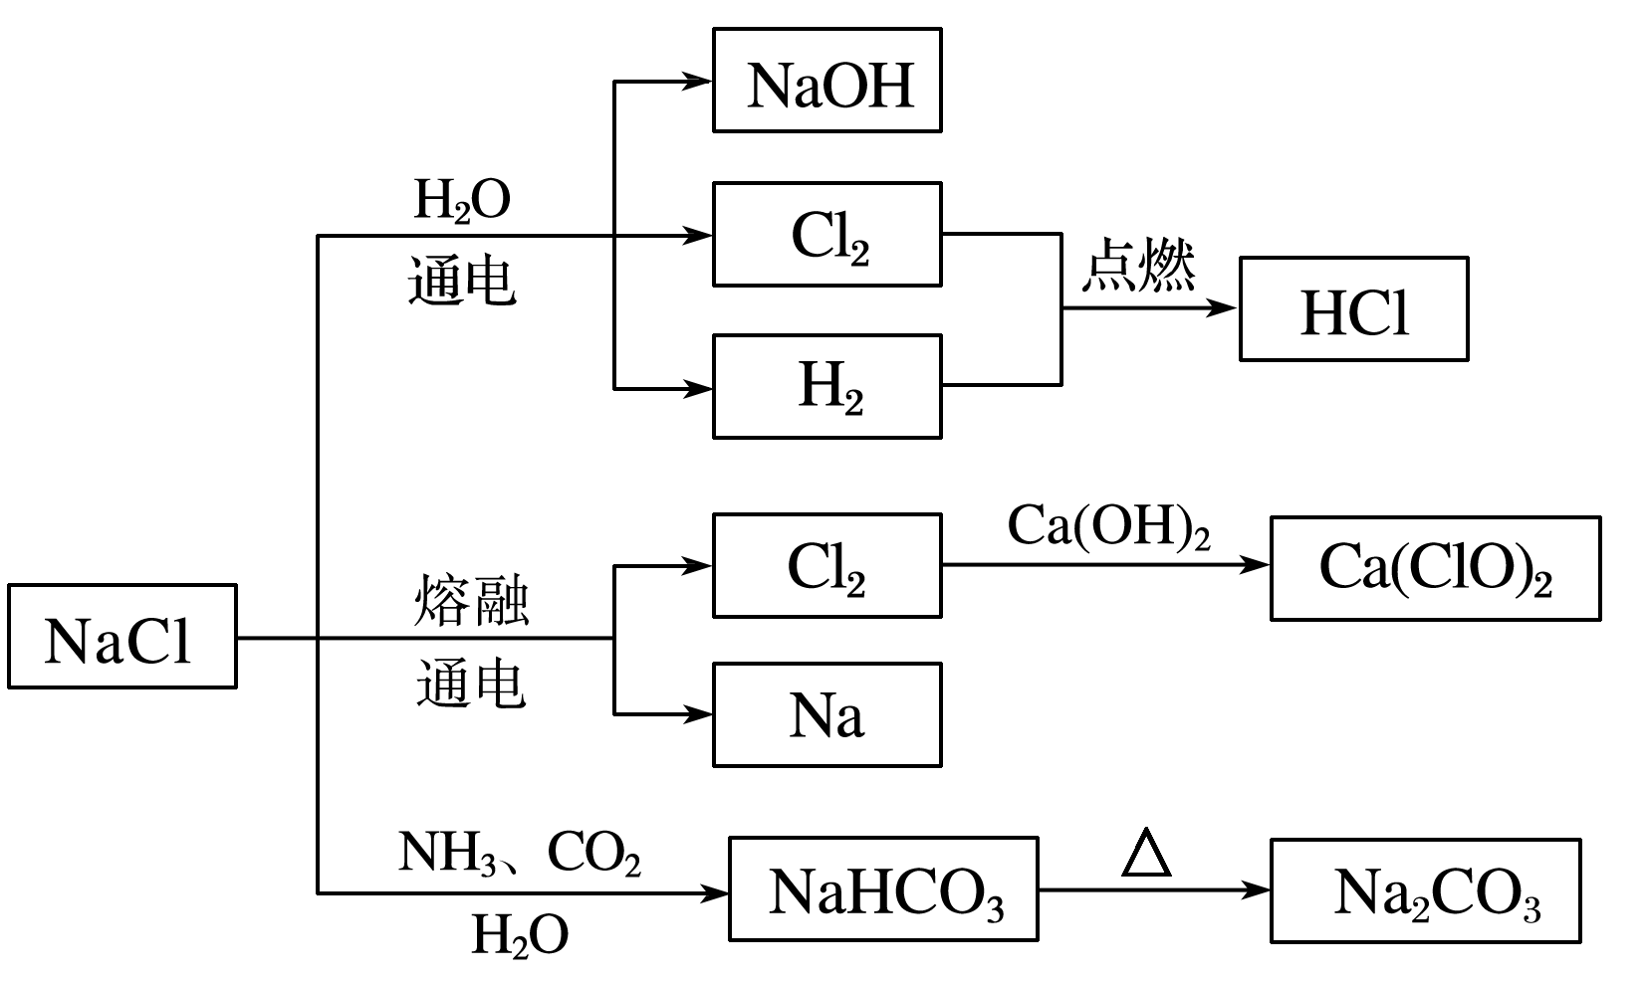
1
2
3
1.NaCl是一种化工原料，可以制备一系列物质，如图所示。下列说法正确的是( )

Slide 66
A.25 ℃，NaHCO₃在水中的溶解度比Na₂CO₃的大
B.石灰乳与Cl₂的反应中，Cl₂既是氧化剂，又是还原剂
C.常温下干燥的Cl₂能用钢瓶贮运，所以Cl₂不与铁反应
D.图中所示转化反应都是氧化还原反应
解析 A错，因为碳酸氢根离子之间的缔合作用导致碳酸氢钠的溶解度比碳酸钠的小；
B对，因为该反应属于氯气的歧化反应，氯元素的化合价既有升高又有降低；
C错，不是二者不反应，而是发生类似钝化作用，反应产物的覆盖和隔离作用阻碍了反应的进一步进行；
D错，生成苏打、小苏打的两个反应都不是氧化还原反应。
答案 B
1
2
3

Slide 67
1
2
3
2.从海带中提取碘单质，成熟的工艺流程如下。下列关于海水制碘的说法，不正确的是( )
A.实验室在蒸发皿中灼烧干海带，并且用玻璃棒搅拌
B.含I－的滤液中加入稀硫酸和双氧水后，碘元素发生氧化反应
C.在碘水中加入几滴淀粉溶液，溶液变蓝色
D.碘水加入CCl₄得到I₂的CCl₄溶液，该操作为“萃取”

Slide 68
1
2
3
解析 灼烧固体时应在坩埚中，A项不正确；
H₂O₂能将I－氧化为I₂，B项正确。
答案 A

Slide 69
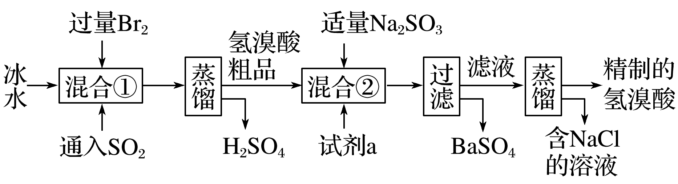
1
2
3
3.氢溴酸在医药和石化工业上有广泛用途。模拟工业制备氢溴酸的流程如图所示：
回答下列问题：
(1)混合①中发生反应的离子方程式为_____________________________
___________________________________________________________。

Slide 70
1
2
3
解析 Br₂具有强氧化性，在溶液中将SO₂氧化为H₂SO₄，自身被还原为HBr，反应的离子方程式为SO₂＋Br₂＋2H₂O===4H＋＋2Br－＋SO 。

Slide 71
1
2
3
(2)混合②中加入试剂a是____________。
解析 由流程图可知，混合②后过滤生成硫酸钡，滤液蒸馏产生NaCl溶液，故钡离子、氯离子应是加入试剂a引入的，故试剂a为BaCl₂溶液。
BaCl₂溶液

Slide 72
1
2
3
(3)加入Na₂SO₃的目的是除去过量的Br₂，但要防止过量，原因是_________________________(请用离子方程式表示)。
解析 Na₂SO₃过量，能与HBr反应生成二氧化硫、溴化钠、水，反应离子方程式为SO ＋2H＋===SO₂↑＋H₂O。

Slide 73
1
2
3
(4)工业氢溴酸常带有淡淡的黄色，可能的原因是：①含Fe^{3＋}，②含Br₂，③含Fe^{3＋}和Br₂。只用下列一种试剂就能分析产生淡黄色的原因，该试剂是____(填字母)。
a.KMnO₄溶液 b.NaOH溶液 c.KSCN溶液
d.淀粉-­KI溶液 e.CCl₄
解析 CCl₄与溶液混合后分层，有机层在下层，水层在上层，若有机层无色，水层为黄色，则为①含Fe^{3＋}所致，若有机层为橙色，水层为无色，则为②含Br₂所致，若有机层为橙色、水层为黄色，则为③含Fe^{3＋}和Br₂所致，故选e。
e

Slide 74
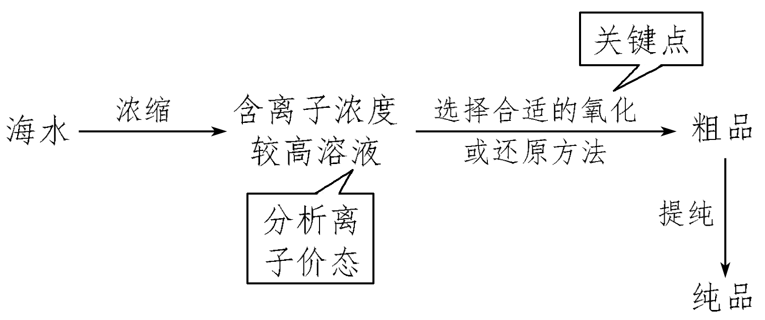
海水中物质提取的思路

Slide 75
探究高考 明确考向

Slide 76
1
2
3
4
1.正误判断，正确的划“√”，错误的划“×”
(1)因漂白粉在空气中不稳定，故可用于漂白纸张( )
(2014·江苏，4C)
(2)将少量溴水加入KI溶液中，再加入CCl₄，振荡，静置，可观察到下层液体呈紫色，证明Br₂的氧化性强于I₂( )
(2014·四川理综，4C)
(3)制氯气时，用饱和NaHCO₃溶液和浓硫酸净化气体( )
(2014·天津理综，2B)
×
√
×
答案

Slide 77
1
2
3
4
(4)碘是人体必需微量元素，所以要多吃富含高碘酸的食物( )
(2013·新课标全国卷Ⅰ，7C)
(5)次氯酸钠溶液可用于环境的消毒杀菌( )
(2013·四川理综，1D)
(6)实验室从海带提取单质碘的方法是：取样→灼烧→溶解→过滤→萃取( )
(2013·浙江理综，8A)
(7)从海水中提取物质都必须通过化学反应才能实现( )
(2013·福建理综，6B)
×
√
×
×
答案

Slide 78
1
2
3
4
2.(2014·江苏，13)在探究新制饱和氯水成分的实验中，下列根据实验现象得出的结论不正确的是( )
A.氯水的颜色呈浅黄绿色，说明氯水中含有Cl₂
B.向氯水中滴加硝酸酸化的AgNO₃溶液，产生白色沉淀，说明氯水中
含有Cl－
C.向氯水中加入NaHCO₃粉末，有气泡产生，说明氯水中含有H＋
D.向FeCl₂溶液中滴加氯水，溶液颜色变成棕黄色，说明氯水中含有
HClO
解析答案

Slide 79
1
2
3
4
解析 A项，Cl₂的颜色为黄绿色，正因为氯水中溶解了黄绿色的Cl₂，才使得氯水显示了浅黄绿色，正确；
B项，Cl－与Ag＋结合生成AgCl白色沉淀，正确；
C项，Cl₂与水反应生成HCl和HClO，H＋与NaHCO₃反应生成CO₂气体，正确；
D项，氯水中的Cl₂也能将Fe^{2＋}氧化为Fe^{3＋}，错误。
答案 D

Slide 80
1
2
3
4
3.(2015·北京理综，11)某消毒液的主要成分为NaClO，还含有一定量的NaOH。下列用来解释事实的方程式中，不合理的是(已知：饱和NaClO溶液的pH约为11)( )
A.该消毒液可用NaOH溶液吸收Cl₂制备：
Cl₂＋2OH－===ClO－＋Cl－＋H₂O
B.该消毒液的pH约为12：
ClO－＋H₂OHClO＋OH－
C.该消毒液与洁厕灵(主要成分为HCl)混用，产生有毒Cl₂：2H＋＋Cl－＋
ClO－===Cl₂↑＋H₂O
D.该消毒液加白醋生成HClO，可增强漂白作用：
CH₃COOH＋ClO－===HClO＋CH₃COO－
解析答案

Slide 81
1
2
3
4
解析 A项，NaClO的制备为Cl₂与NaOH溶液反应：Cl₂＋2OH－===ClO－＋Cl－＋H₂O，正确；
B项，NaClO饱和溶液的pH为11，该消毒液中溶液的pH为12，是由于消毒液中还含有少量的NaOH，故pH增大是由于NaOH电离所致，错误；
C项，该消毒液与洁厕灵混用会发生氧化还原反应：2H＋＋Cl－＋ClO－===Cl₂↑＋H₂O，正确；
D项，因为醋酸的酸性比次氯酸的酸性强，CH₃COOH＋ClO－===CH₃COO－＋HClO，HClO浓度增大，漂白性增强，正确。
答案 B

Slide 82


1
2
3
4
4.[2014·福建理综，23(1)(2)(3)]元素周期表中第ⅦA族元素的单质及其化合物的用途广泛。
(1)与氯元素同族的短周期元素的原子结构示意图为________。
解析 根据题意可知，与Cl同族的短周期元素为F，其原子序数为9，
最外层电子数为7，电子层数为2，故其原子结构示意图为 。
解析答案

Slide 83
1
2
3
4
(2)能作为氯、溴、碘元素非金属性(原子得电子能力)递变规律的判断依据是________(填序号)。
a.Cl₂、Br₂、I₂的熔点
b.Cl₂、Br₂、I₂的氧化性
c.HCl、HBr、HI的热稳定性
d.HCl、HBr、HI的酸性
解析答案

Slide 84
1
2
3
4
解析 比较元素的非金属性强弱可以通过比较元素的气态氢化物的稳定性或者最高价氧化物对应水化物的酸性，气态氢化物越稳定、最高价氧化物对应水化物的酸性越强，元素的非金属性越强，也可以通过单质之间的置换反应比较，故只有b、c正确。
答案 bc

Slide 85
1
2
3
4
(3)工业上，通过如下转化可制得KClO₃晶体：
①完成Ⅰ中反应的总化学方程式：NaCl＋H₂O===NaClO₃＋__________。
②Ⅱ中转化的基本反应类型是________，该反应过程能析出KClO₃晶体而无其他晶体析出的原因是___________________________________
___________________________________________________________。
解析答案
返回

Slide 86
1
2
3
4
解析 ①NaCl中Cl元素的化合价由－1价升高到NaClO₃中的＋5价，故必定有一种元素的化合价要降低，经分析只能是H元素由＋1价降到0价，因此结合原子守恒和电子守恒可写出化学方程式：NaCl＋3H₂O===NaClO₃＋3H₂↑。
②由NaClO₃和KCl反应生成KClO₃和NaCl，元素的化合价都没有变化，故为复分解反应，其他晶体没有析出，只析出了KClO₃，说明KClO₃的溶解度较小，小于其他晶体。
②复分解反应 室温下，氯酸钾在水中的溶解度明显小于其他晶体
返回

Slide 87
练出高分

Slide 88
1
2
3
4
5
6
7
8
9
10
11
12
13
14
1.下列说法正确的是( )
①氯气的性质活泼，它与氢气混合后立即发生爆炸 ②实验室制取氯气时，为了防止环境污染，多余的氯气可以用氢氧化钙溶液吸收 ③新制氯水的氧化性强于久置氯水的 ④检验HCl气体中是否混有Cl₂，方法是将气体通入硝酸银溶液 ⑤除去HCl气体中的Cl₂，可将气体通入饱和食盐水中
A.①②③ B.②③④
C.③ D.③⑤
解析答案

Slide 89
1
2
3
4
5
6
7
8
9
10
11
12
13
14
解析 氯气与氢气混合，达到爆炸极限，在光照的条件下才能发生爆炸，①错，氢氧化钙溶液中溶质含量少，实验中常用氢氧化钠溶液吸收多余的氯气，②错，排除A、B项；
HCl气体与AgNO₃溶液可产生沉淀，④错；
将气体通入饱和食盐水中，除去的是HCl气体，而不是Cl₂，⑤错，排除D项。
答案 C

Slide 90
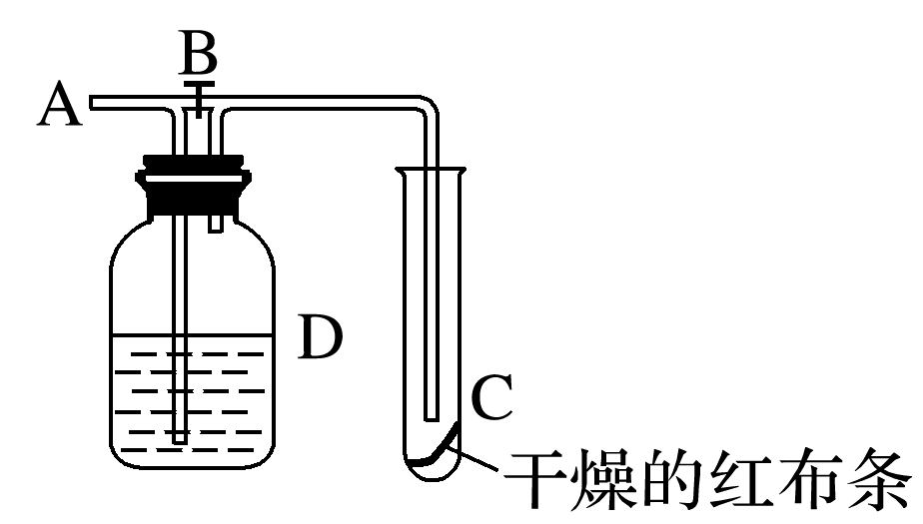
1
2
3
4
5
6
7
8
9
10
11
12
13
14
2.如图所示，在A处通入氯气，关闭B阀时，C处干燥的红布条看不到明显现象；当打开B阀后，C处干燥的红布条逐渐褪色。则D瓶中盛放的溶液不可能是( )
A.浓硫酸
B.NaOH溶液
C.饱和Na₂SO₃溶液
D.饱和氯化钠溶液
解析答案

Slide 91
1
2
3
4
5
6
7
8
9
10
11
12
13
14
解析 解决本题的关键是要明确装置的特点及起漂白作用的是HClO或潮湿的Cl₂。首先根据打开B阀后，C处干燥的红布条逐渐褪色，说明A处通入的Cl₂为潮湿的，在关闭B阀时潮湿的Cl₂通过了D瓶，看不到C处干燥的红布条有明显变化，说明D瓶吸收了Cl₂或吸收了Cl₂中的水蒸气。
答案 D

Slide 92
1
2
3
4
5
6
7
8
9
10
11
12
13
14
3.溴是海水中重要的非金属元素，地球上90%的溴元素以Br－的形式存在于海水中，所以人们称溴为“海洋元素”。下列有关说法中正确的是( )
A.从海水中提取溴时，不涉及氧化还原反应
B.苯与溴水反应生成溴苯
C.可以用CCl₄萃取溴水中的溴
D.向FeBr₂溶液中通入Cl₂时，一定会发生如下反应：2Fe^{2＋}＋4Br－＋3Cl₂===2Fe^{3＋}＋2Br₂＋6Cl－
解析答案

Slide 93
1
2
3
4
5
6
7
8
9
10
11
12
13
14
解析 从海水中提取溴，一般要经历浓缩、氧化和提取三个步骤，A不正确；
苯只能与液溴在催化剂作用下发生取代反应，B不正确；
FeBr₂与Cl₂反应时，因Cl₂的量不同，生成物也不同，题目中没有说明Cl₂与FeBr₂的量的关系，故D不正确。
答案 C

Slide 94
1
2
3
4
5
6
7
8
9
10
11
12
13
14
4.下列实验现象描述正确的是( )
A.碘水中加入少量汽油振荡，静置后上层颜色变浅，下层颜色变为紫
红色
B.红热的铜丝在氯气中燃烧，产生棕黄色的烟雾
C.电解氯化钠饱和溶液，将阴极气体产物通入碘化钾淀粉溶液中，溶
液变蓝
D.溴化钠溶液中加入少量新制的氯水振荡，再加入少量四氯化碳振荡，
静置后上层颜色变浅，下层颜色变为橙红色
解析答案

Slide 95
1
2
3
4
5
6
7
8
9
10
11
12
13
14
解析 汽油的密度比水小，上层颜色应变为紫红色，下层颜色变浅，A项错误；
CuCl₂是固体应为烟而不是雾，B项错误；
电解NaCl饱和溶液，阳极产生的Cl₂能使碘化钾淀粉溶液变蓝，C项错误。
答案 D

Slide 96
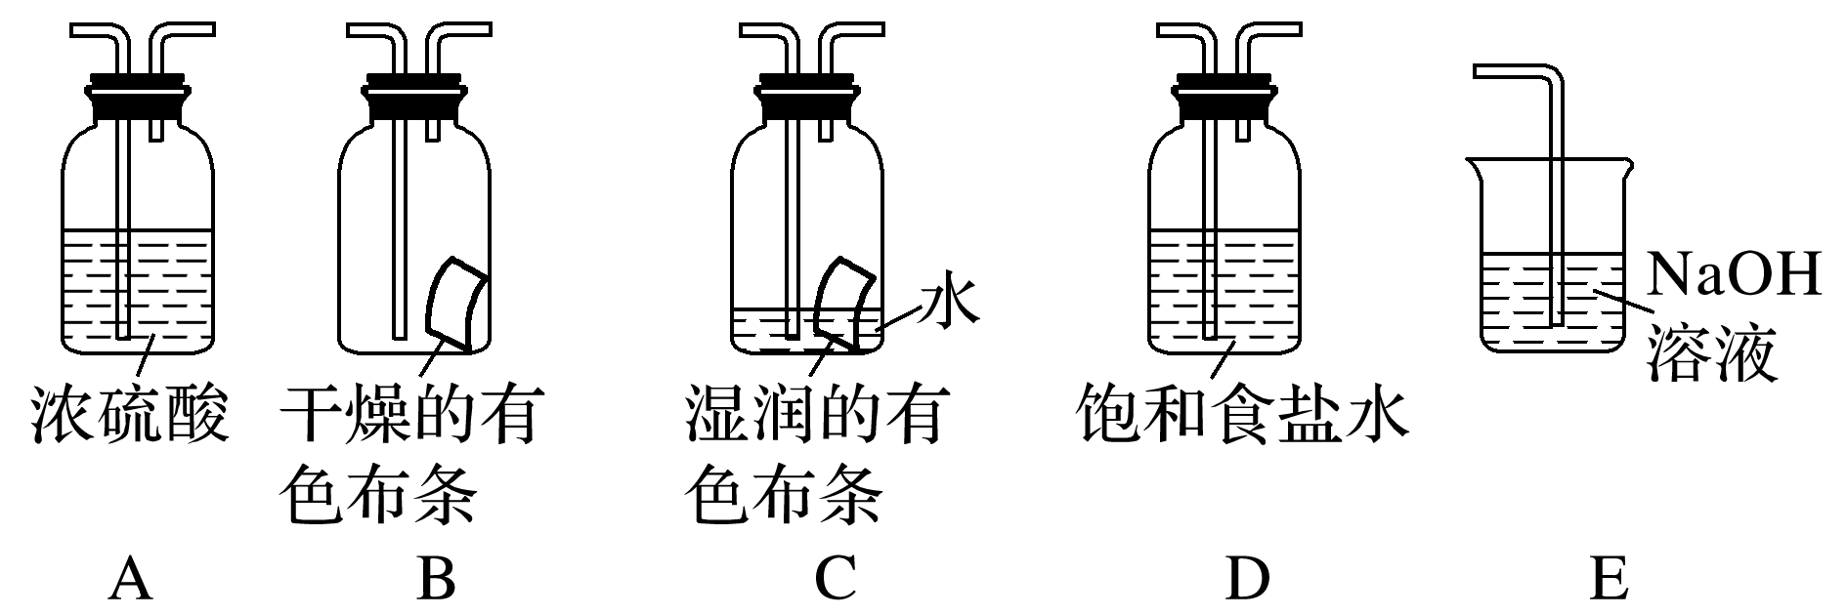
1
2
3
4
5
6
7
8
9
10
11
12
13
14
5.某研究性学习小组的同学利用MnO₂、浓盐酸反应来制取干燥的氯气并验证其有无漂白性，所用装置如图所示(可重复使用，不含制气装置)。下列说法正确的是( )

Slide 97
1
2
3
4
5
6
7
8
9
10
11
12
13
14
A.按气流流动的先后顺序，装置连接顺序依次为DACBE
B.按气流流动的先后顺序，装置连接顺序依次为DABAE
C.装置E的主要用途是制备NaClO
D.在实验中使用到装置C且有色布条褪色，则说明湿润的氯气有
漂白性
解析答案

Slide 98
1
2
3
4
5
6
7
8
9
10
11
12
13
14
解析 为验证干燥的氯气有无漂白性，就需要使进入到B装置中的氯气不含HCl及水蒸气，故应先用饱和食盐水除去HCl，再用浓硫酸除去水蒸气，为防止E装置中水蒸气进入B装置中，在B、E装置之间还应加装一个A装置，尾气用NaOH溶液吸收，A、C错误，B正确；
本实验的目的是验证干燥的Cl₂是否具有漂白性，故不需要使用装置C，且Cl₂使湿润的有色布条褪色是因为氯气与水反应生成的HClO具有漂白性，D错误。
答案 B

Slide 99
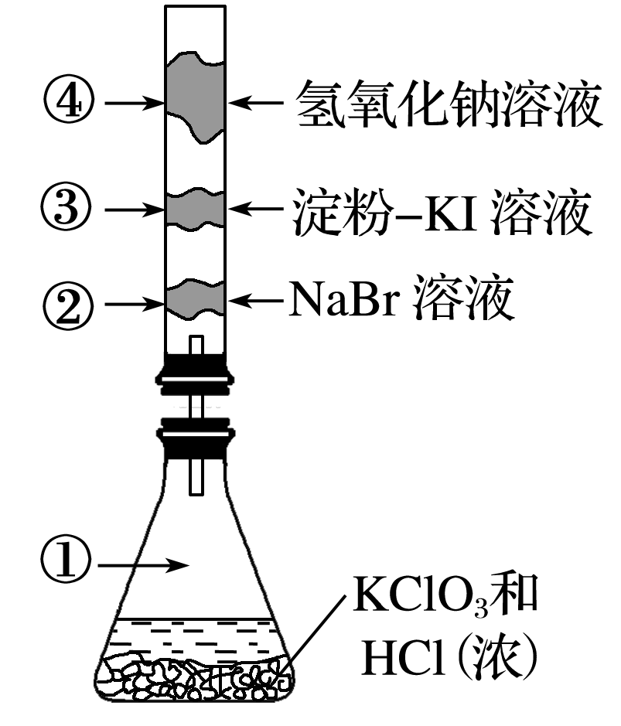
1
2
3
4
5
6
7
8
9
10
11
12
13
14
6.已知常温下氯酸钾与浓盐酸反应放出氯气，现按下图进行卤素的性质实验。玻璃管内装有分别滴有不同溶液的白色棉球，反应一段时间后，对图中指定部分颜色描述正确的是( )
选项 | ① | ② | ③ | ④
A | 黄绿色 | 橙色 | 蓝色 | 白色
B | 无色 | 橙色 | 紫色 | 白色
C | 黄绿色 | 橙色 | 蓝色 | 无色
D | 黄绿色 | 无色 | 紫色 | 白色
解析答案

Slide 100
1
2
3
4
5
6
7
8
9
10
11
12
13
14
解析 由①处产生的Cl₂通过②时发生反应Cl₂＋2NaBr===2NaCl＋Br₂，通过③时发生反应Cl₂＋2KI===2KCl＋I₂，通过④时发生反应Cl₂＋2NaOH===NaCl＋NaClO＋H₂O，因Cl₂为黄绿色，Br₂为橙色，I₂遇淀粉变蓝，Cl₂遇碱产生白色NaCl、NaClO可知应选A。
答案 A

Slide 101
1
2
3
4
5
6
7
8
9
10
11
12
13
14
7.某同学向一支试管中按一定的顺序分别加入下列几种物质(一种物质只加一次)：a.KI溶液；b.淀粉溶液；c.NaOH溶液；d.稀硫酸；e.氯水。发现溶液颜色按如下顺序变化：①无色→②棕黄色→③蓝色→④无色→⑤蓝色。下列对此过程进行的分析中错误的是( )
A.加入以上药品的顺序是a→e→b→c→d
B.③→④反应的化学方程式为3I₂＋6NaOH===5NaI＋NaIO₃＋3H₂O
C.溶液由棕黄色变为蓝色的原因是淀粉溶液遇碘变蓝色
D.④→⑤反应的离子方程式为2I－＋Cl₂===I₂＋2Cl－
解析答案

Slide 102
1
2
3
4
5
6
7
8
9
10
11
12
13
14
解析 溶液颜色变化：①无色→②棕黄色说明有碘生成，②棕黄色→③蓝色说明是碘遇淀粉溶液显色，③蓝色→④无色说明碘被消耗，④无色→⑤蓝色说明又生成了碘，此时发生的是NaI和NaIO₃在酸性条件下生成碘的氧化还原反应。
答案 D

Slide 103
1
2
3
4
5
6
7
8
9
10
11
12
13
14
8.下列实验现象与新制氯水中的某些成分(括号内物质)没有关系的是( )
A.将NaHCO₃固体加入新制氯水中，有无色气泡产生(H＋)
B.使红色布条褪色(HClO)
C.滴加AgNO₃溶液生成白色沉淀(Cl－)
D.向FeCl₂溶液中滴加氯水后，再滴加KSCN溶液，发现呈血红色(HCl)
解析答案

Slide 104
1
2
3
4
5
6
7
8
9
10
11
12
13
14
解析 氯水显酸性，能与碳酸氢钠反应放出CO₂气体；
次氯酸具有强氧化性，能使有色布条褪色；
氯离子和硝酸银反应生成氯化银白色沉淀，因此选项A、B、C都是有关系的；
选项D中，氯化氢不能氧化亚铁离子，选项D关系不正确。
答案 D

Slide 105
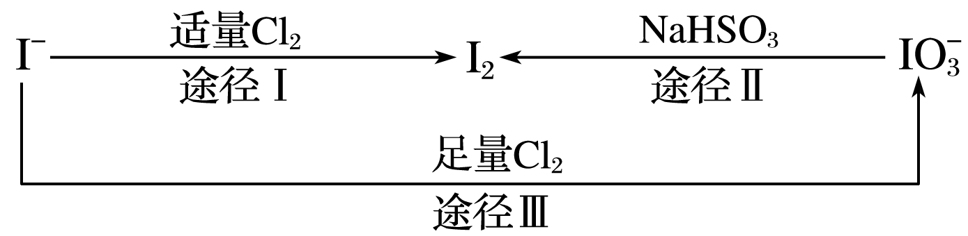
1
2
3
4
5
6
7
8
9
10
11
12
13
14
9.碘在地壳中主要以NaIO₃的形式存在，在海水中主要以I－的形式存在，几种粒子之间的转化关系如图所示：
下列说法中不正确的是( )
A.用淀粉-­KI试纸和食醋检验加碘盐时淀粉-­KI试纸会变蓝
B.足量Cl₂能使湿润的、已变蓝的淀粉-­KI试纸褪色的原因可能是5Cl₂＋I₂
＋6H₂O===2HIO₃＋10HCl
C.由图可知氧化性的强弱顺序为Cl₂>I₂>IO
D.途径Ⅱ中若生成1 mol I₂，则反应中转移的电子数为10N_{A}
解析答案

Slide 106
1
2
3
4
5
6
7
8
9
10
11
12
13
14
解析 加碘盐中含有IO ，在酸性条件下可被I－还原生成I₂，A选项正确；
根据图示转化关系可知B选项正确；
根据途径Ⅰ可知氧化性Cl₂>I₂，根据途径Ⅱ可知氧化性IO >I₂，根据途径Ⅲ可知氧化性Cl₂>IO ，C选项错误；
根据关系式2IO ～I₂～10e－可知D选项正确。
答案 C

Slide 107
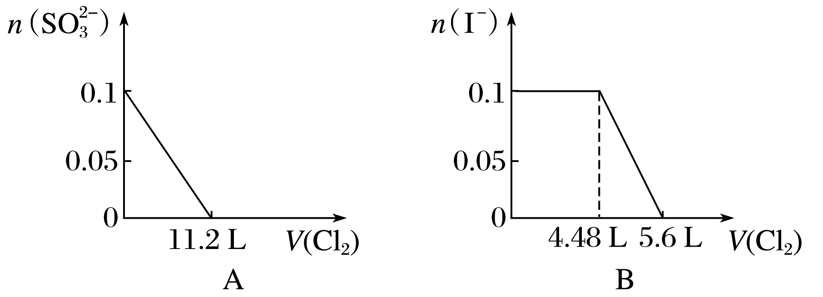
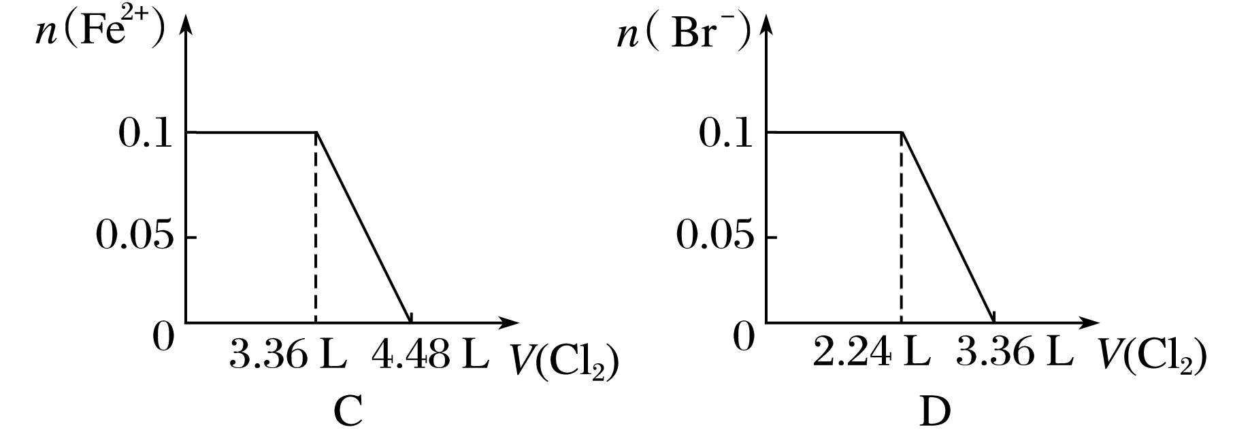
1
2
3
4
5
6
7
8
9
10
11
12
13
14
10.向含SO 、Fe^{2＋}、Br－、I－各0.1 mol的溶液中通入标准状况下的Cl₂，通入Cl₂的体积和溶液中相关离子的物质的量的关系图正确的是( )
解析答案

Slide 108
1
2
3
4
5
6
7
8
9
10
11
12
13
14
解析 本题以氧化还原反应过程为载体，旨在考查学生对化学反应图像的识别能力。
题中四种离子与Cl₂反应的先后顺序依次是SO (消耗2.24 L Cl₂)、I－(消耗1.12 L Cl₂)、Fe^{2＋}(消耗1.12 L Cl₂)、Br－(消耗 1.12 L Cl₂)，因此C选项正确。
答案 C

Slide 109
1
2
3
4
5
6
7
8
9
10
11
12
13
14
11.将a g二氧化锰粉末加入c L b mol·L^{－1}的浓盐酸中加热完全溶解，反应中转移电子d个， 设N_{A}为阿伏加德罗常数的值，下列叙述正确的是( )
解析答案

Slide 110
1
2
3
4
5
6
7
8
9
10
11
12
13
14
答案 C

Slide 111
1
2
3
4
5
6
7
8
9
10
11
12
13
14
解析答案

Slide 112
1
2
3
4
5
6
7
8
9
10
11
12
13
14

Slide 113
1
2
3
4
5
6
7
8
9
10
11
12
13
14

Slide 114
1
2
3
4
5
6
7
8
9
10
11
12
13
14
答案 A

Slide 115
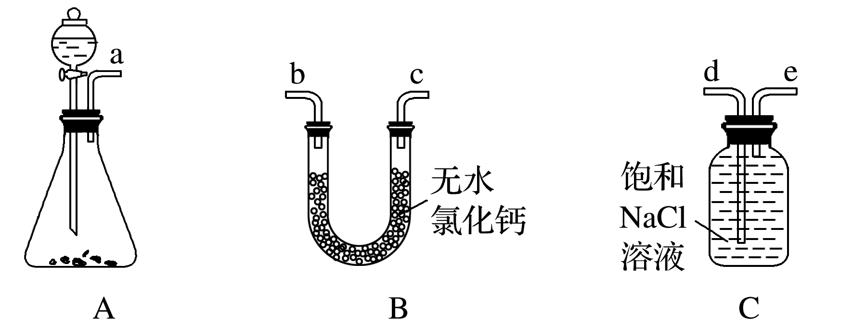
1
2
3
4
5
6
7
8
9
10
11
12
13
14
13.已知漂白粉有效成分能与浓盐酸反应生成Cl₂和一种固体时能作干燥剂的物质等。请从图中选用适当的实验装置，设计一个最简单的实验，测定漂白粉有效成分的质量分数。

Slide 116
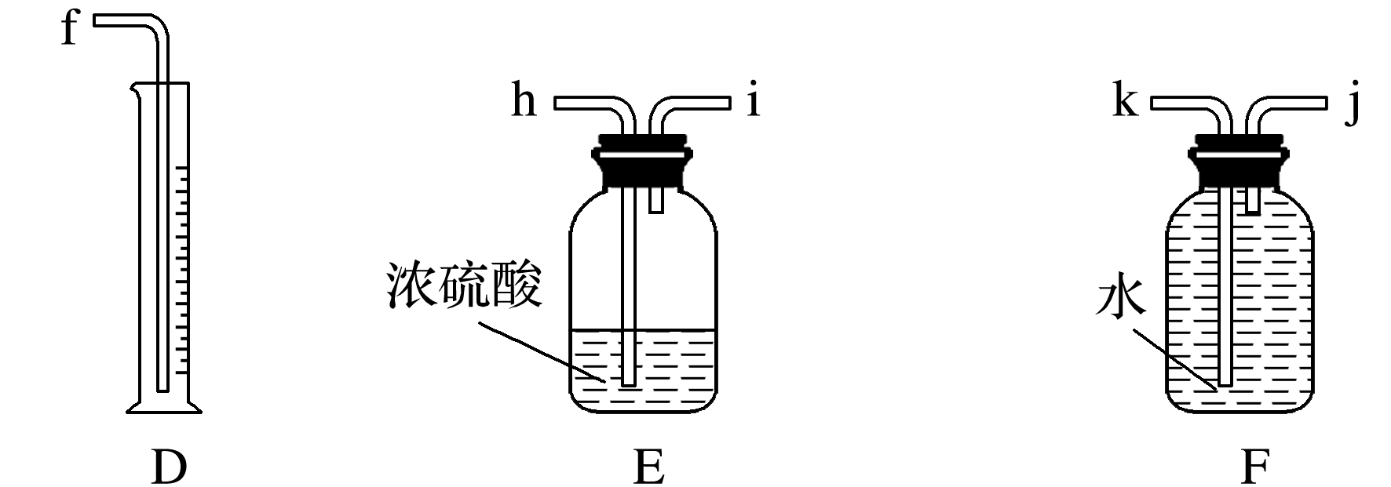
1
2
3
4
5
6
7
8
9
10
11
12
13
14
请填写下列空白：
(1)实验中漂白粉有效成分与浓盐酸反应的化学方程式为_____________
________________________________________________________________________________________________________________________。
解析答案

Slide 117
1
2
3
4
5
6
7
8
9
10
11
12
13
14
解析 漂白粉的有效成分是Ca(ClO)₂，与浓盐酸反应的化学方程式为Ca(ClO)₂＋4HCl===CaCl₂＋2Cl₂↑＋2H₂O。
答案 Ca(ClO)₂＋4HCl===CaCl₂＋2Cl₂↑＋2H₂O

Slide 118
1
2
3
4
5
6
7
8
9
10
11
12
13
14
(2)所选用装置的连接顺序应是(填各接口的字母代号)
____________。
解析 根据题目要求可选A为氯气的发生装置，C、D为测量气体体积装置。
a接e，d接f
解析答案

Slide 119
1
2
3
4
5
6
7
8
9
10
11
12
13
14
①C、D两仪器内的液面应相平；②视线与凹液面最低点应相平；③装置内气体应恢复至室温
(3)在读取量筒的刻度数时，应注意_______________________________
______________________________________________________。
解析 在读取量筒的刻度数时，应注意①C、D两仪器内的液面应相平；
②视线与凹液面最低点应相平；
③装置内气体应恢复至室温。
④不影响，因为同温同压下，同量的Cl₂和空气所排出的液体体积相等。
⑤装置漏气、e接f会造成无法收集到气体，浓盐酸已变成稀盐酸等均会造成气体无法制得。
解析答案

Slide 120
1
2
3
4
5
6
7
8
9
10
11
12
13
14
(4)若各仪器内仍残留有少量Cl₂，则测定结果将________(填“偏高”、“偏低”或“不影响”)，其原因是______________________________
____________________。
(5)某同学在实验中发现量筒里未收集到液体，其失败的原因可能是下列中的__________。
①装置漏气 ②浓盐酸已变成稀盐酸 ③所选仪器容积太大 ④漂白粉已全变质 ⑤e接f ⑥d接f
A.①②③ B.①②④⑤
C.①②③⑥ D.全部
不影响
同温同压下，同量的Cl₂和空气所排出的液体体积相等
B
答案

Slide 121
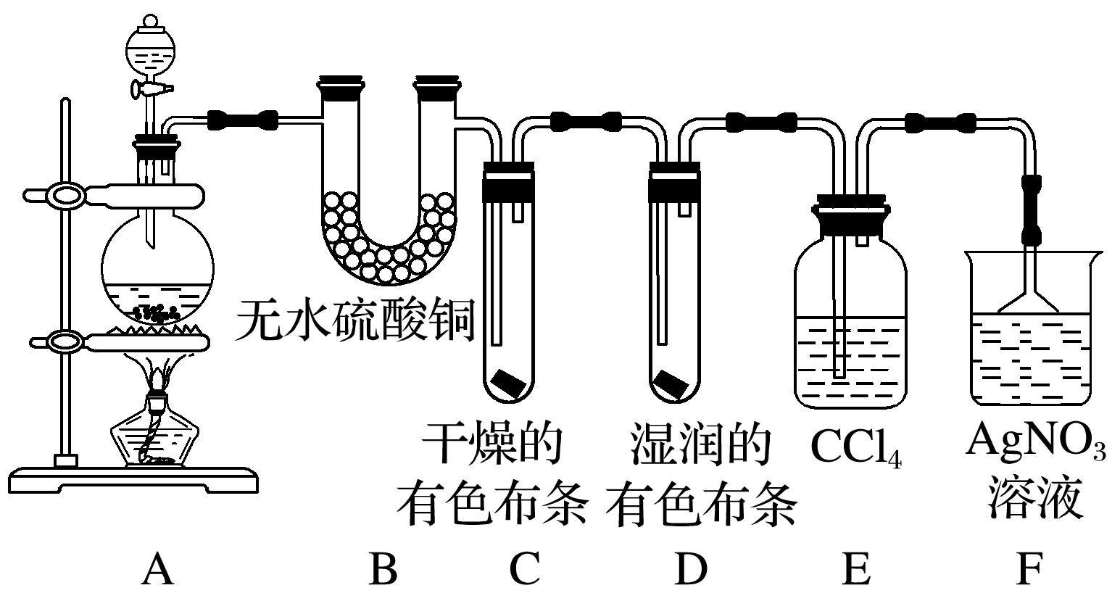
1
2
3
4
5
6
7
8
9
10
11
12
13
14
14.某校化学实验兴趣小组为了探究在实验室制备Cl₂的过程中有水蒸气和HCl挥发出来，同时证明氯气的某些性质，甲同学设计了如图所示的实验装置(支撑用的铁架台省略)，完成下列问题。

Slide 122
1
2
3
4
5
6
7
8
9
10
11
12
13
14
(1)装置B、E的作用分别为_____________________________，________
__________________________。
(2)装置C、D的作用分别为___________________，_________________。
(3)装置F中AgNO₃溶液的作用是____________________________，
倒置漏斗的作用是___________________。
证明制备Cl₂时有H₂O(g)挥发出来
吸收HCl
中的Cl₂，防止干扰HCl检验
证明干燥Cl₂无漂白性
证明HClO有漂白性
证明制备Cl₂时有HCl挥发出来
防止F中的溶液倒吸
答案

Slide 123
1
2
3
4
5
6
7
8
9
10
11
12
13
14
(4)乙同学认为甲同学的实验有缺陷，不能确保最终通入AgNO₃溶液中的气体只有一种。为了确保实验结论的可靠性，证明最终通入AgNO₃溶液中的气体只有一种，乙同学提出在某两个装置之间加一个装置。你认为该装置应加在____与_____之间(填装置各部分字母)，装置中放入___________________________________，作用是_________________。
E
F
湿润的有色布条或湿润的淀粉­-KI试纸
检验 Cl₂是否除尽
答案
返回

